Slide 1
Сказки Александра Сергеевича Пушкина.

Slide 2
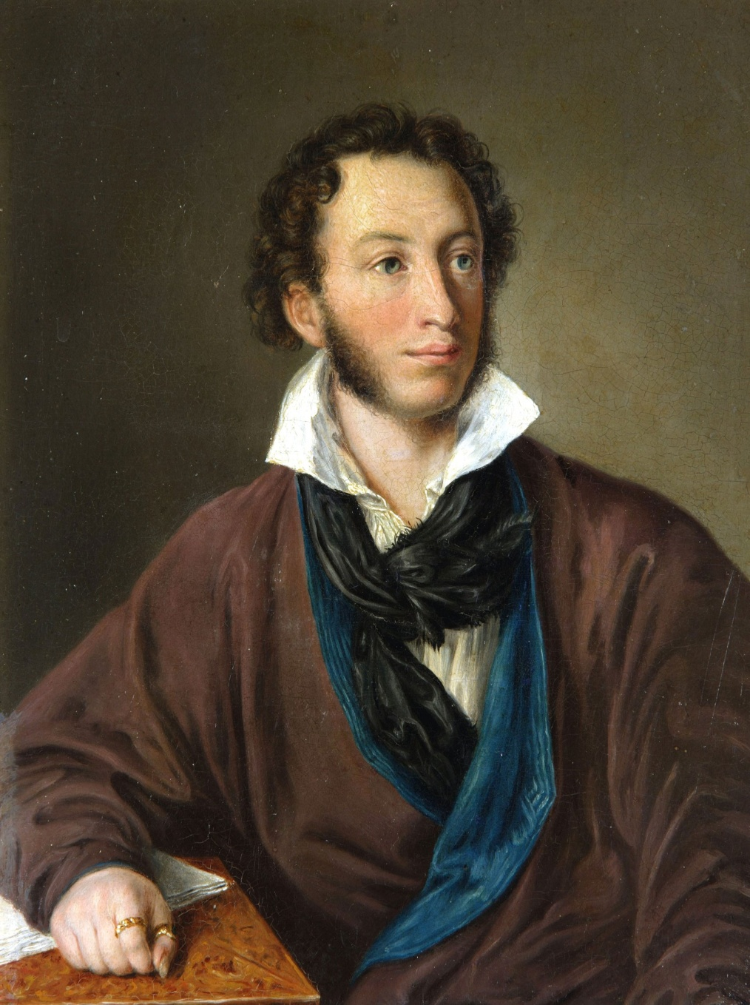
Александр Сергеевич Пушкин родился 6 июня 1799 года в Москве в нетитулованной дворянской семье.

Slide 3
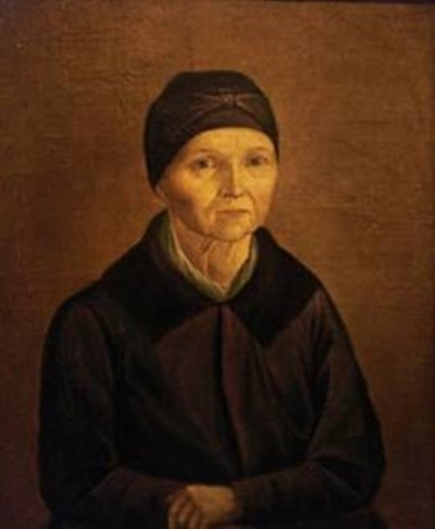
Огромное влияние на будущего поэта оказала его няня, Арина Родионовна.

Slide 4
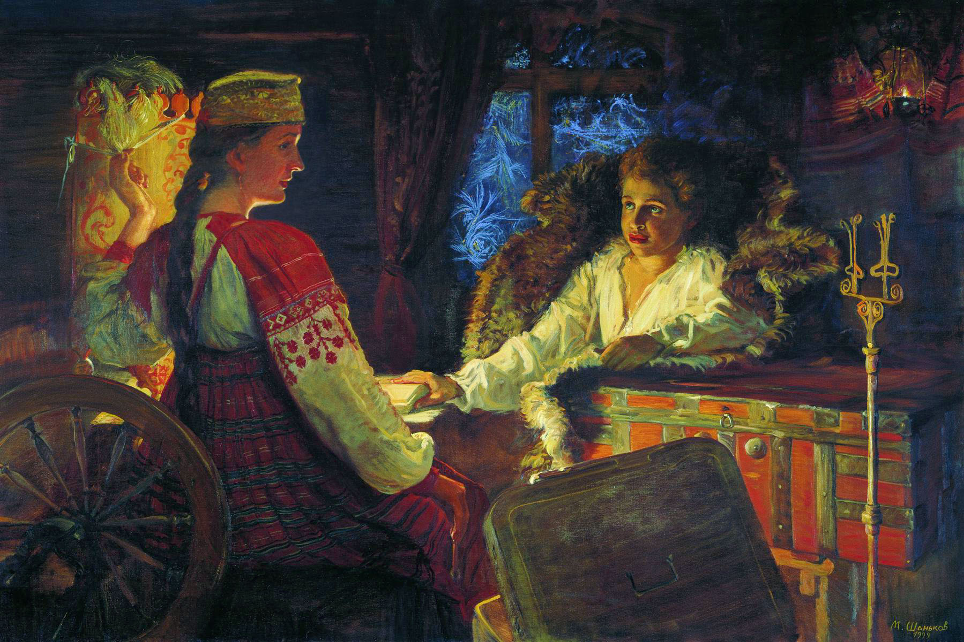
Благодаря няне Александр Сергеевич познакомился с устным народным творчеством: песнями , сказками, поговорками, пословицами.

Slide 5
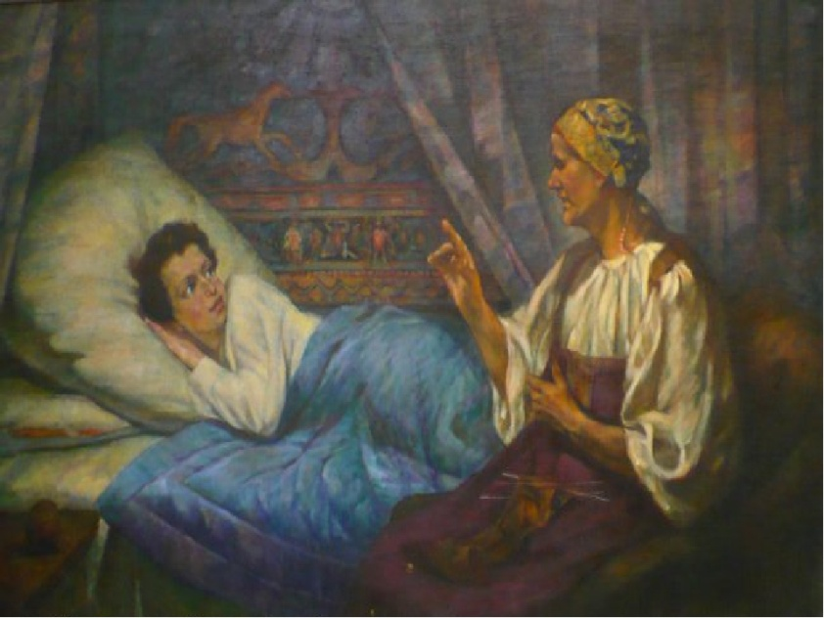
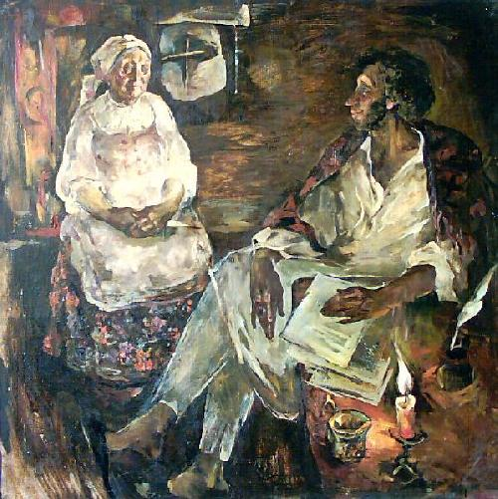
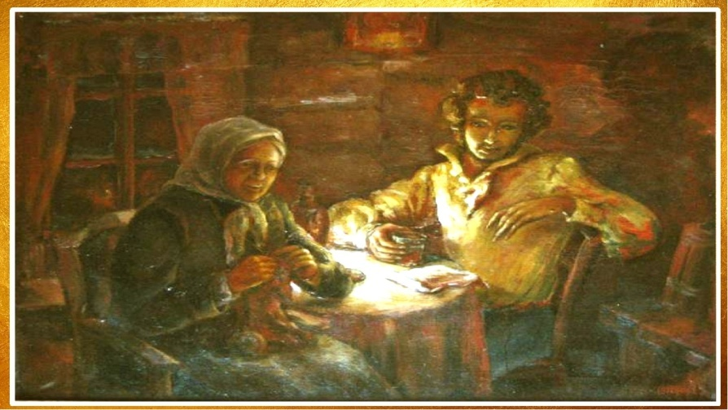
Связь с няней Александр Сергеевич продолжал поддерживать став взрослым, часто ее навещая и посвящая ей стихи.

Slide 6
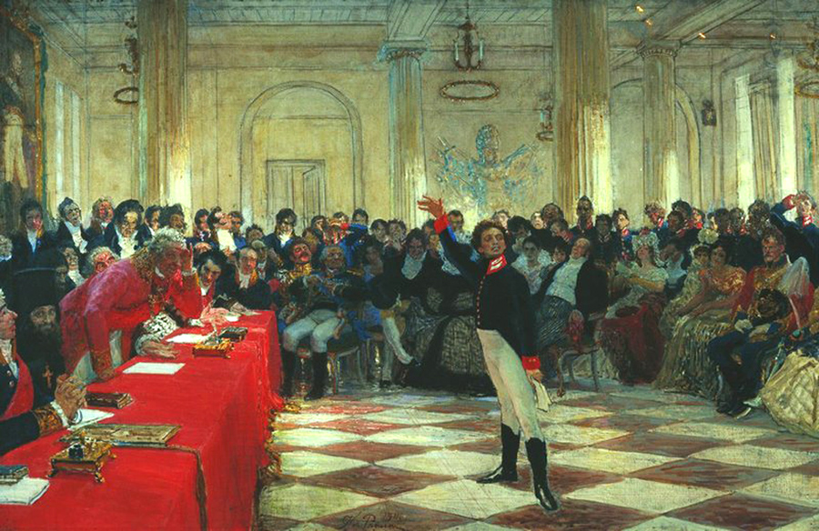
Образование Александр Сергеевич получил в Царскосельском Лицее, где он написал свое первое стихотворение.

Slide 7
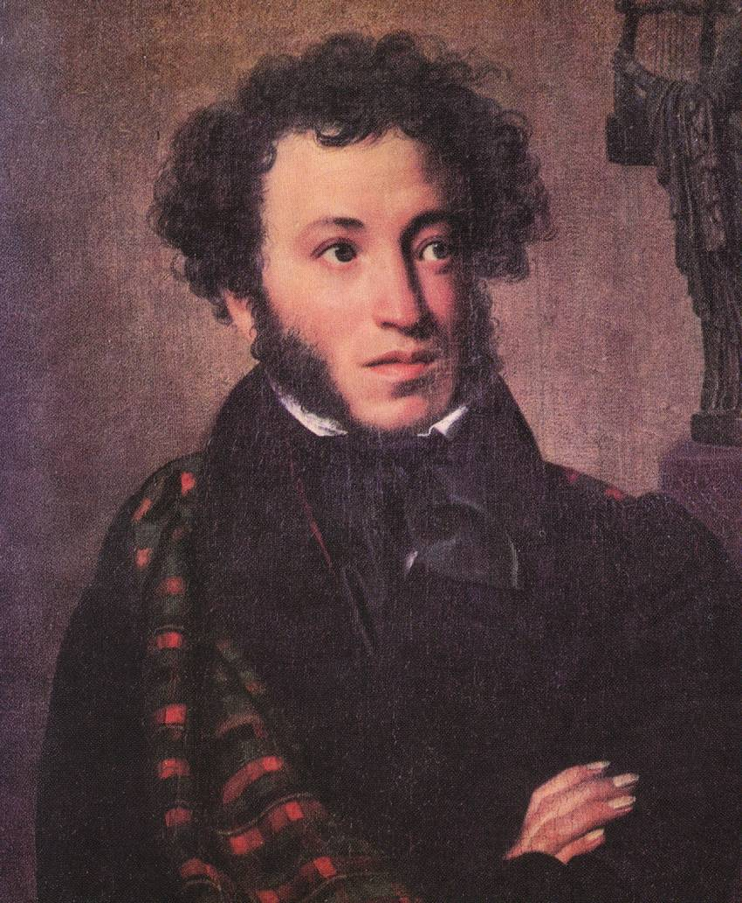
После окончания лицея А. С. Пушкин переезжает в Петербург, где поступает на службу в Коллегию иностранных дел.

Slide 8
В Петербурге он написал первое свое крупное произведение поэму-сказку «Руслан и Людмила».

Slide 9
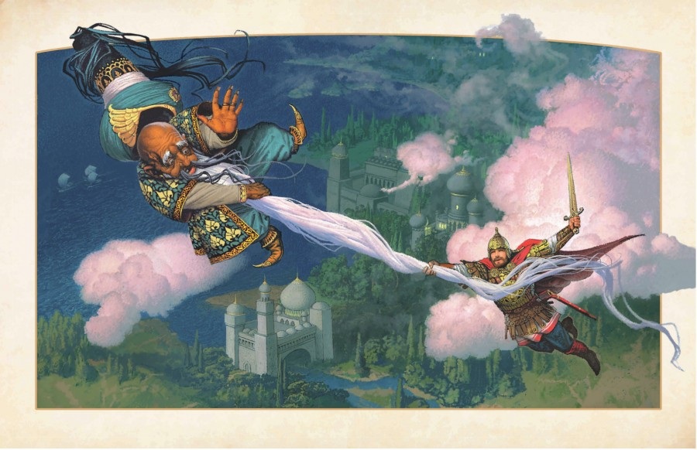
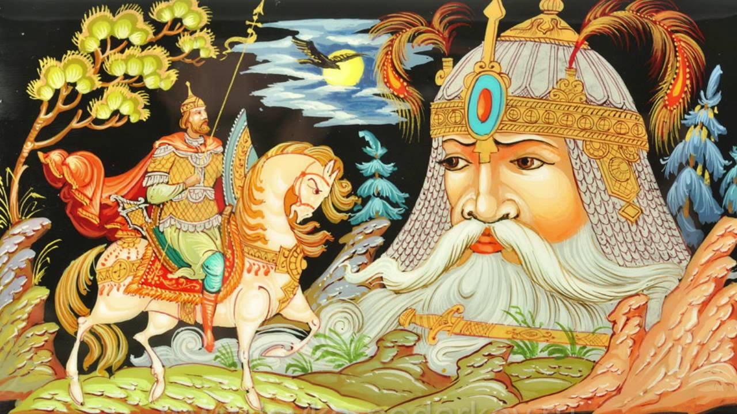
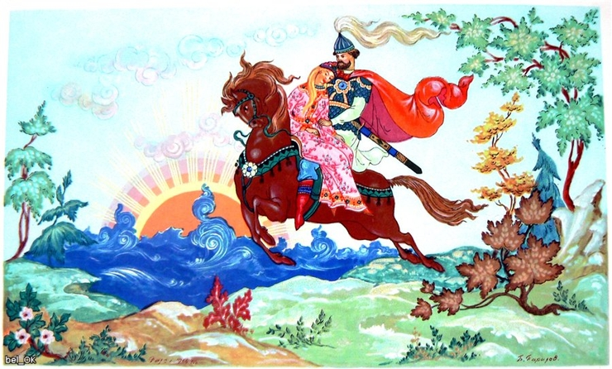

Slide 10
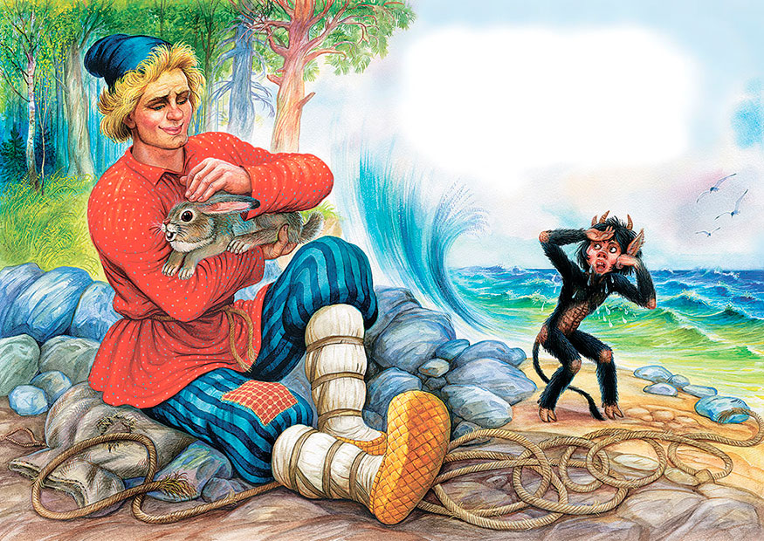
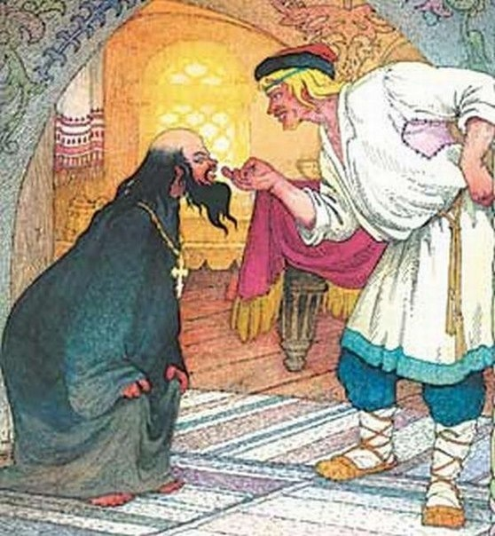
Следующая сказка, которую написал А. С. Пушкин – «Сказка о попе и о работнике его Балде»

Slide 11
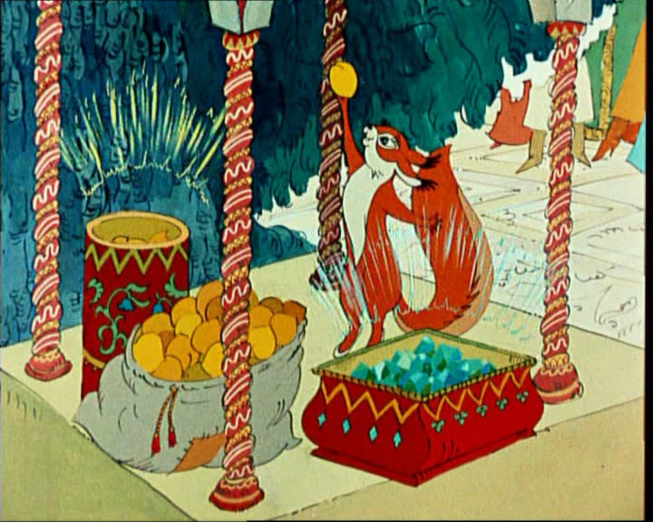
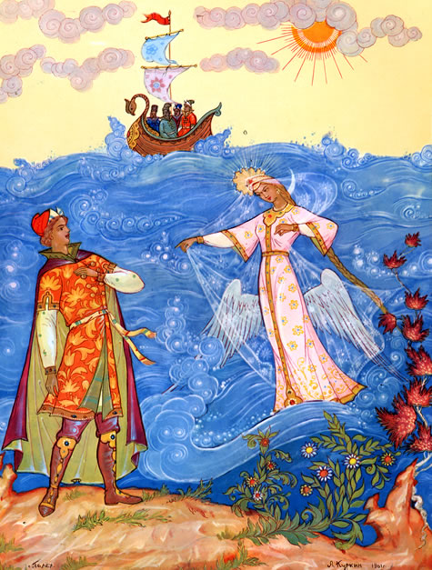
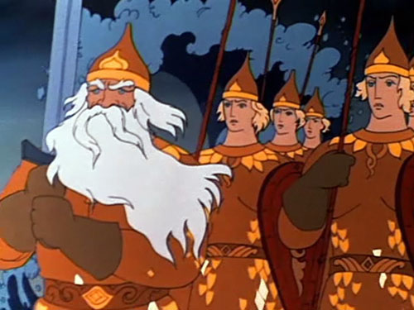
«Сказка о царе Салтане, о сыне его славном и могучем богатыре князе Гвидоне Салтановиче и о прекрасной царевне Лебеди» была написана через год.

Slide 12
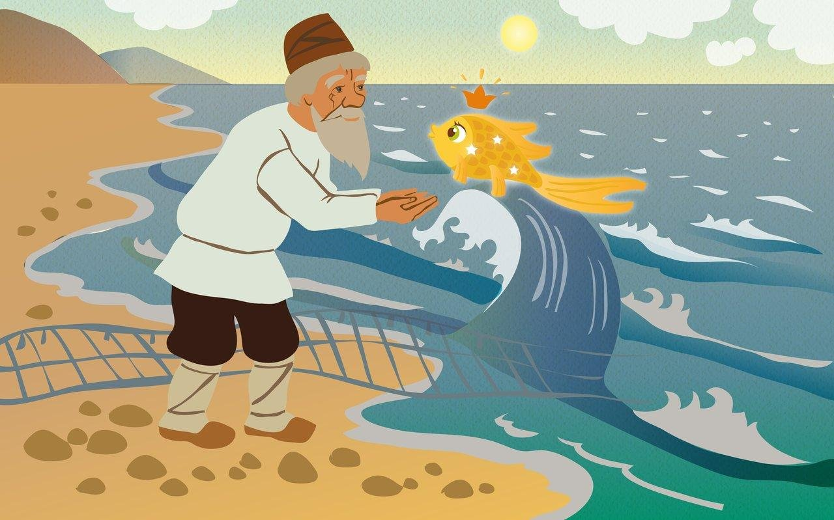
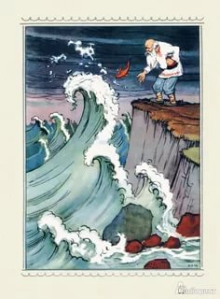
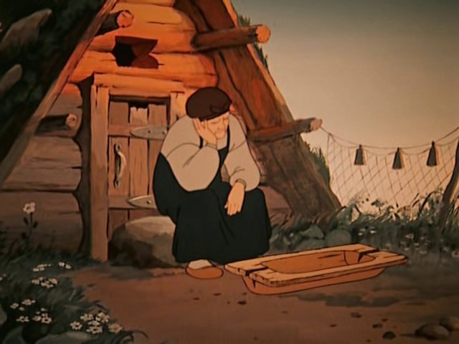
Следующая сказка А. С. Пушкина - «Сказка о рыбаке и рыбке»

Slide 13
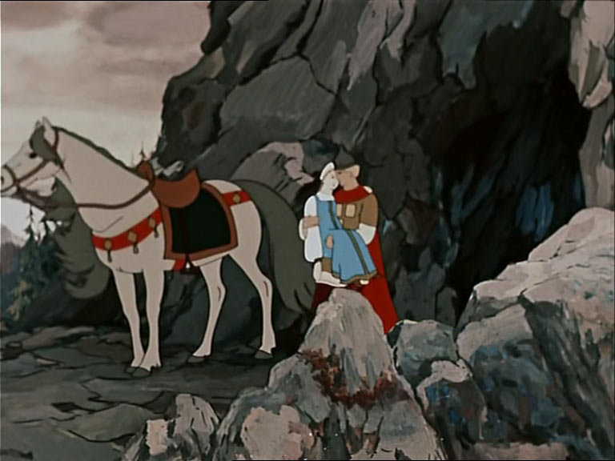
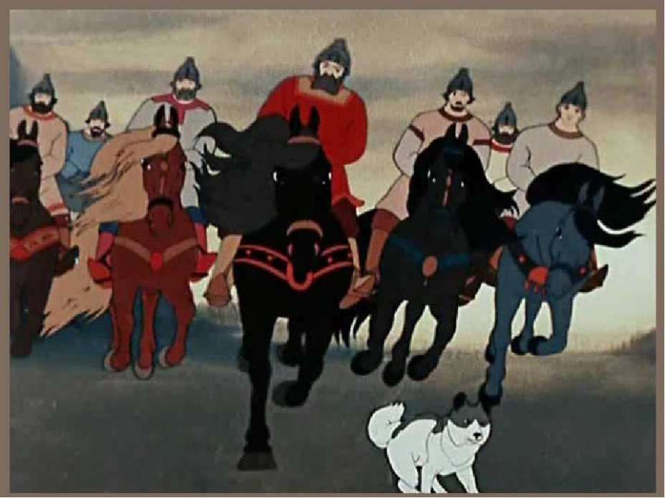
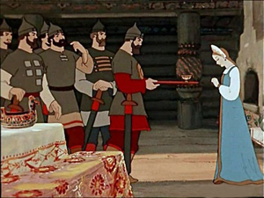
«Сказка о мертвой царевне и семи богатырях» была создана по мотивам русской народной сказки.

Slide 14
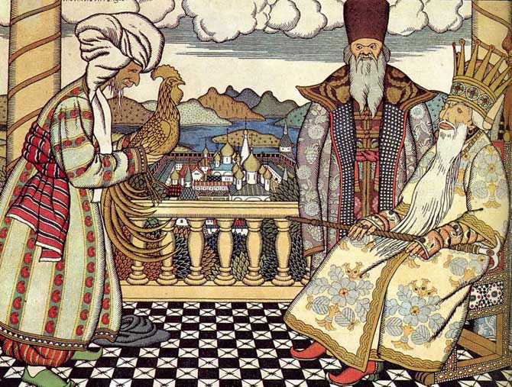
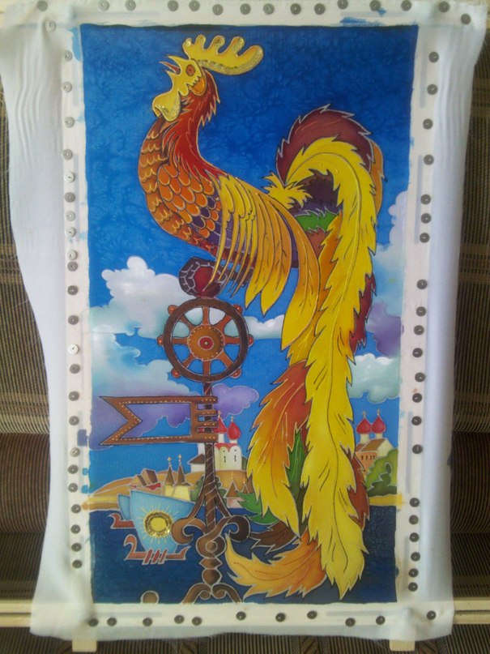
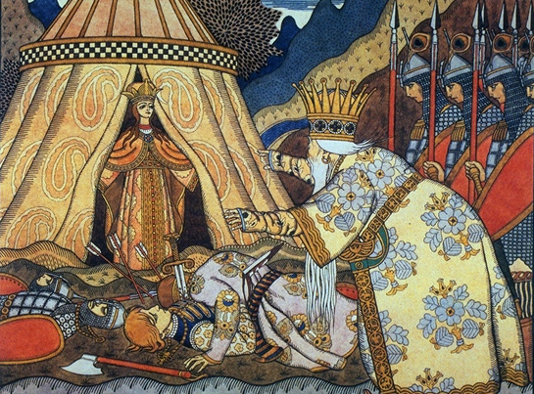
«Сказка о золотом петушке» заканчивает цикл сказок Пушкина.

